Slide 1
Data Structure(실습)
2019.10.08(화)
TA : 서상원
Notes:
그림 다시 그리기
mobility
Hand over - 전달. 안끊어지고
hand off - 데이터 오갈때 hand off는 아얘 끊어졌다가 연결
Data plane
Control plane
Sytem Arch -
Frame work - control data 둘다 포함
기술이 어디에 속하는지가 제일 중요
mobility - 뜻 정확히 알기,( 100% 움직임에도 불구 통신되게 해주는 것)
scalibility

Slide 2
Contents
구분 | 내용 | 비고
1주차 | OT
2주차 | 포인터, 클래스, 연결리스트
3주차 | 스택
4주차 | 큐
5주차 | 순환(재귀)
6주차 | 그래프
7주차 | Bfs, dfs
8주차 | 중간고사
9주차 | 이진탐색트리 | 텀프로젝트 시작
10주차 | AVL Tree
11주차 | Heap
12주차 | Minimum spanning tree, shortest path tree
13주차 | 정렬
14주차 | 탐색
15주차 | 기말고사

Slide 3
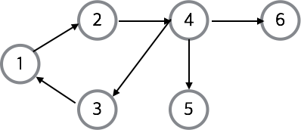
그래프
요소들이 서로 복잡하게 연결되어 있는 관계를 표현하는 자료구조
간선
정점

Slide 4
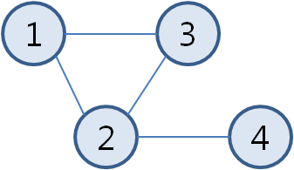
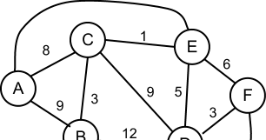
간선 종류에 따른 그래프
무방향 그래프
방향그래프
가중치 그래프

Slide 5
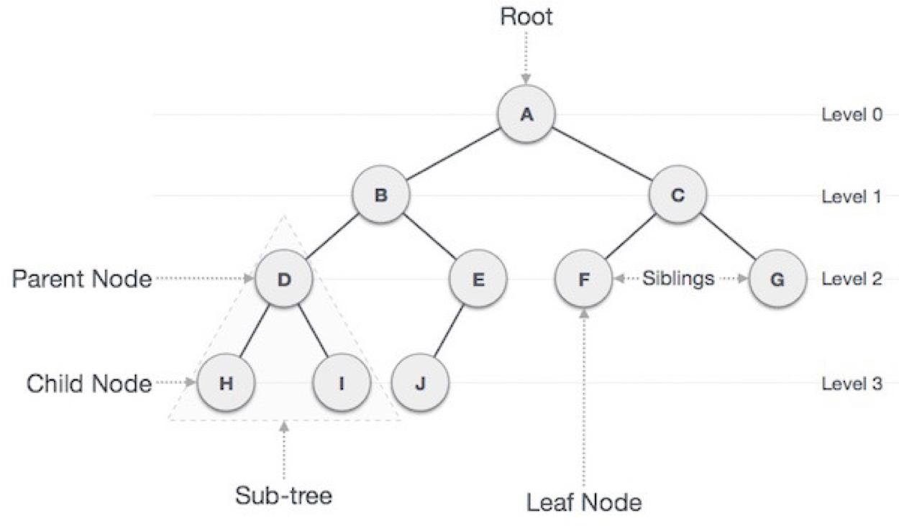
트리
사이클을 가지지 않는 연결 그래프
연결그래프 : 모든 정점들 사이에 경로가 존재

Slide 6
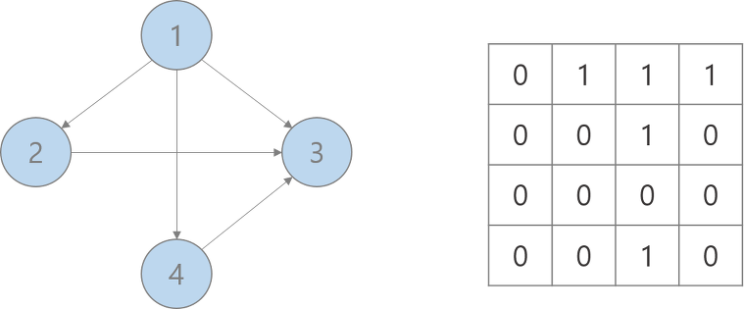
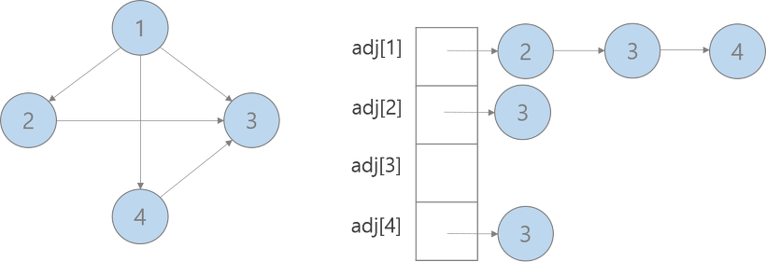
그래프의 표현 방법
인접 행렬
행렬 사용
인접 리스트
연결리스트 사용

Slide 7
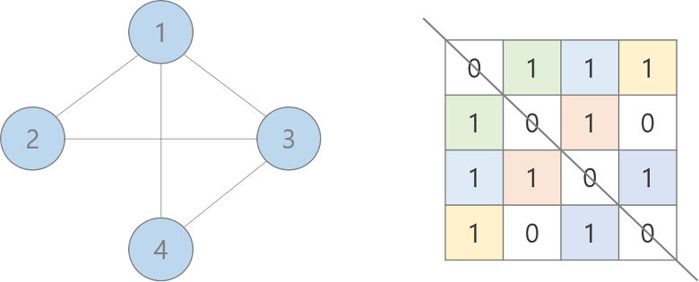
인접행렬을 이용한 그래프 표현방법
방향그래프
무방향 그래프

Slide 8
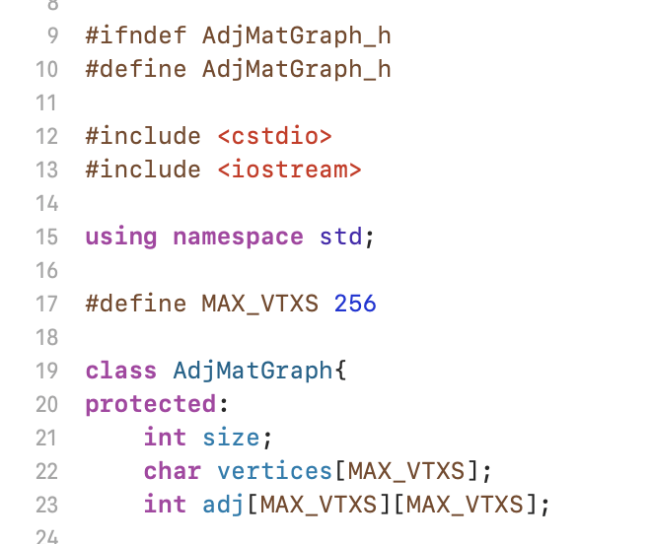
인접행렬을 이용한 그래프 표현방법

Slide 9
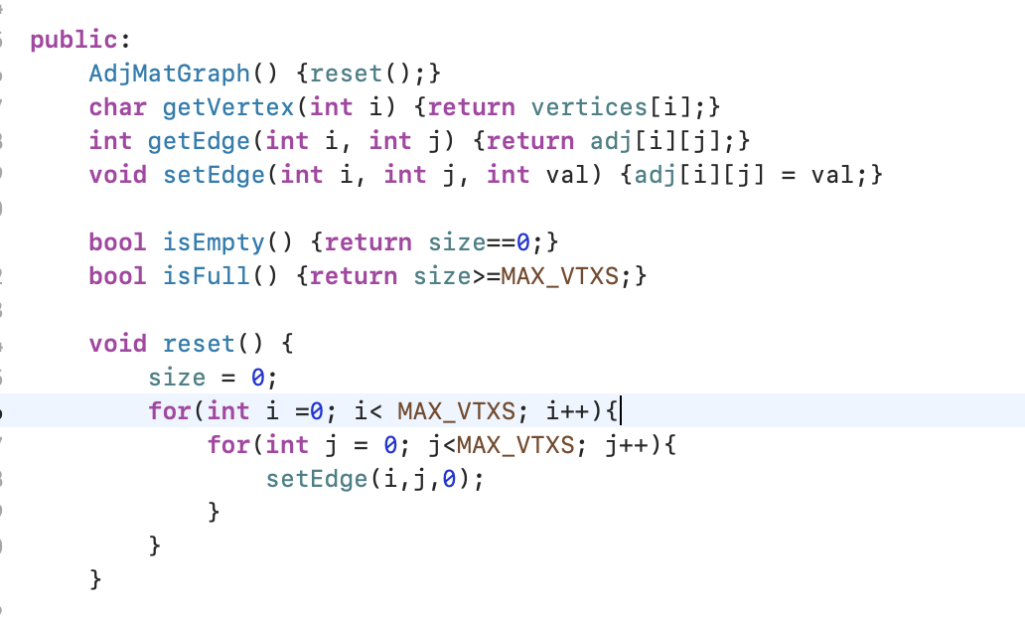
인접행렬을 이용한 그래프 표현방법

Slide 10
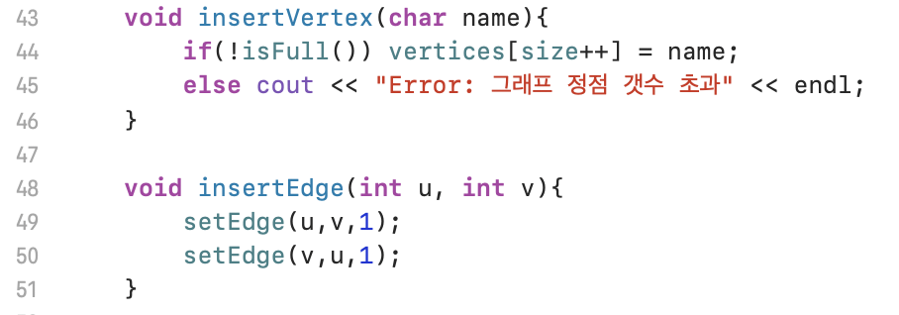
인접행렬을 이용한 그래프 표현방법

Slide 11
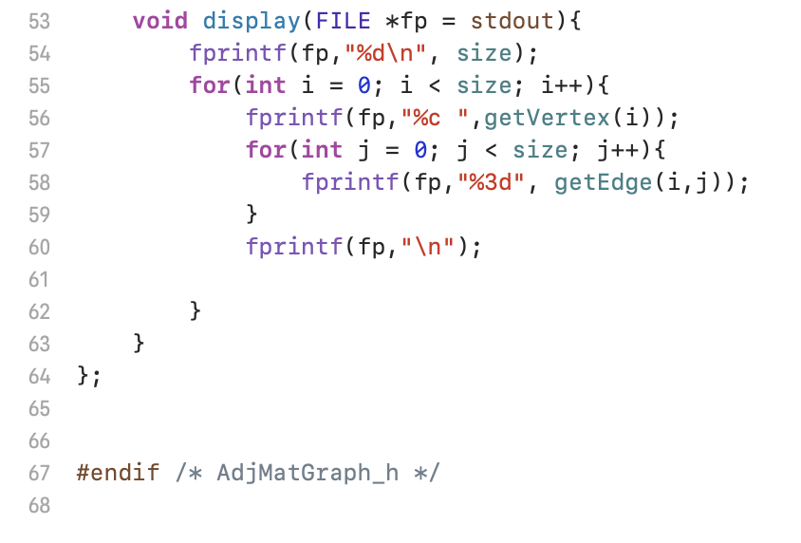
인접행렬을 이용한 그래프 표현방법

Slide 12
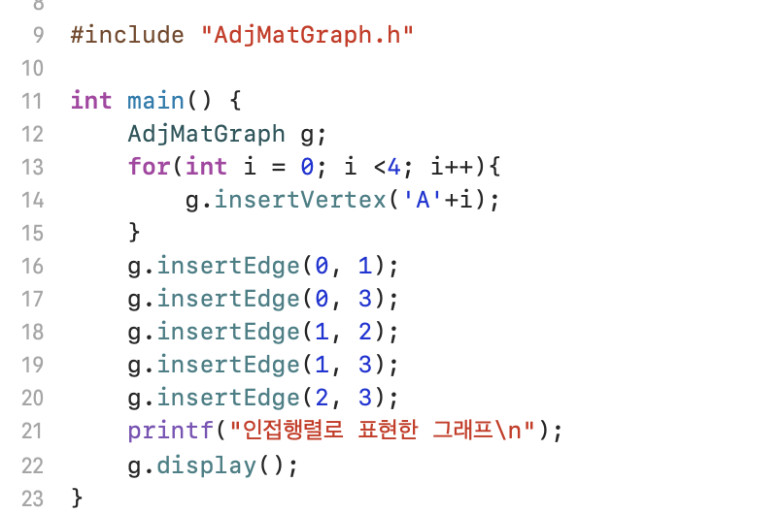
인접행렬을 이용한 그래프 표현방법

Slide 13
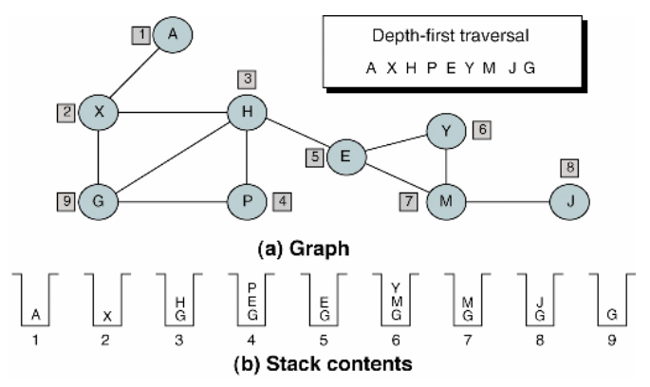
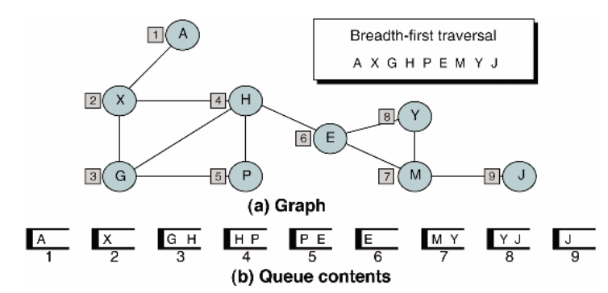
DFS/BFS
DFS(Depth First Search)
깊이 우선 탐색(스택사용)
BFS(Breadth Frist Search)
너비 우선 탐색(큐 사용)

Slide 14
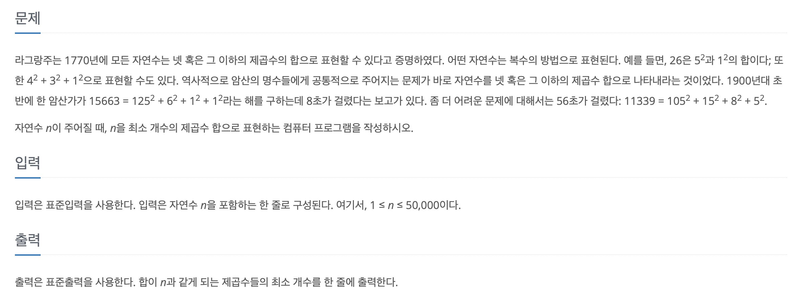
ACM 문제 풀이

Slide 15
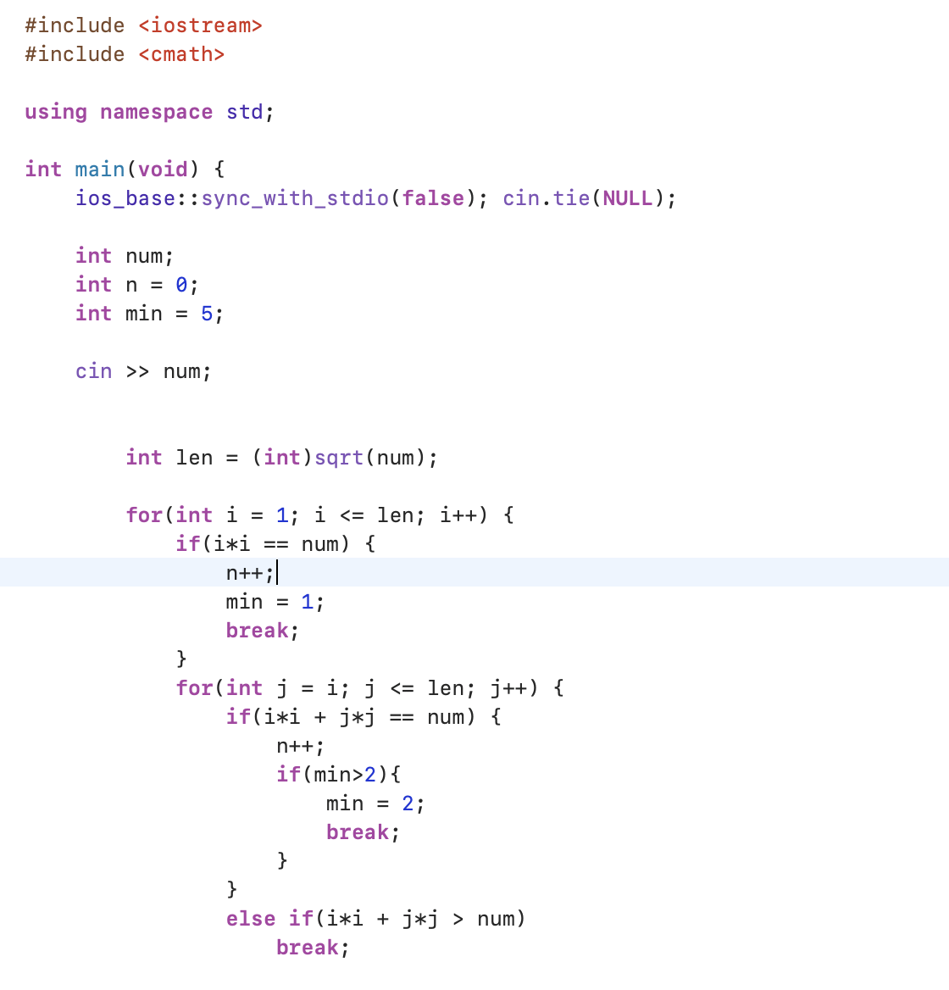
풀이

Slide 16
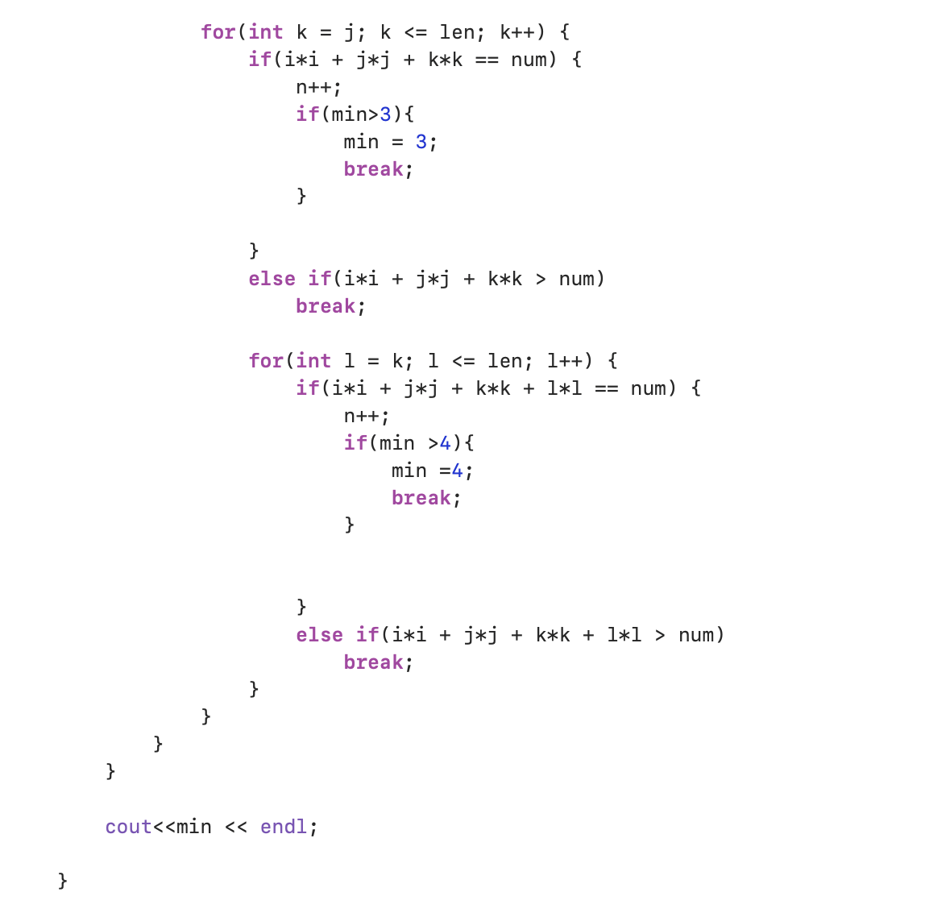
풀이

Slide 17
과제
그래프 연결리스트로 구현하기
그래프 생성
정점, 간선 모두 생성 가능하게 하기
그래프 탐색 (BFS, DFS) 둘다 구현하기
앞에서 생성한 그래프를 탐색하도록 하기
Hint, BFS는 큐 미로찾기 과제 참조
소스코드는 메일로 제출
이메일 주소 : wwtkddnjsww@gmail.com
메일 양식 : [자료구조_실습][6&7주차][학번][이름]
보고서는 프린트 해서 실습 수업시간에 제출
10/22(화) 까지

